Slide 1
податкова система
Факультеті інформатики, математики та економіки
Кафедра управління та адміністрування
Освітньо-професійна програма першого рівня вищої освіти за спеціальністю 073 «Менеджмент»

Slide 2
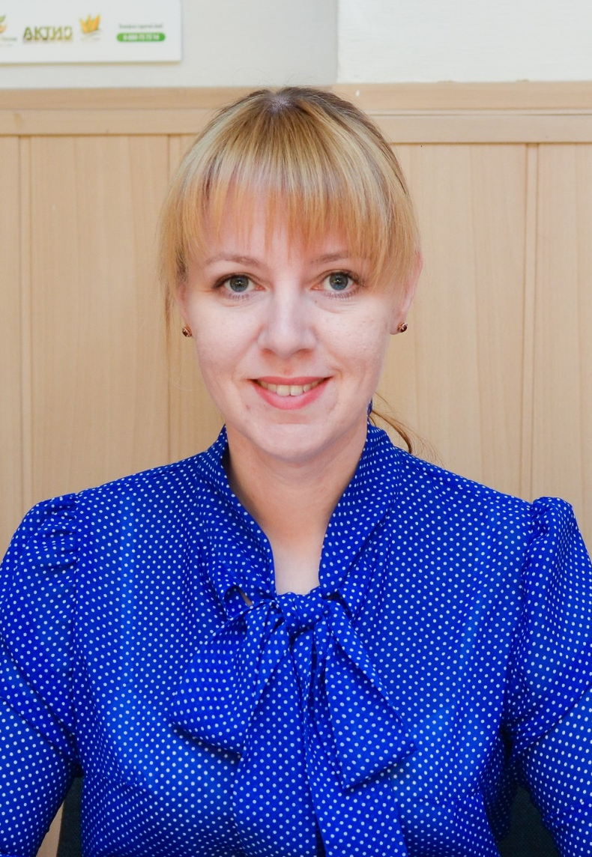
Осипенко Світлана Олександрівна, кандидат економічних наук, старший викладач
Osypenko_Svitlana@mdpu.org.ua

Slide 3
Анотація освітнього компонента «податкова система»
Освітній компонент «Податкова система» передбачає формування у здобувачів вищої освіти сучасного організаційно-управлінського мислення та системи спеціальних знань відносно організації та управління системою оподаткування суб’єктів господарської діяльності, а також організації роботи фіскальних органів в державі.
Навчальний матеріал дисципліни «Податкова система» викладається у дванадцяти темах, які розкривають сутність основних складових курсу.
Дисципліна «Податкова система» спрямована на глибоке та ґрунтовне засвоєння студентами теоретичних та практичних аспектів податкової системи, організації роботи фіскальних органів, визначення, узгодження та сплати податкових платежів, реалізації стратегії добровільної сплати податків, порядку обчислення, декларування та погашення податкових зобов’язань з основних бюджетоутворюючих податків.
Навчальна дисципліна «Податкова система» належить до вибіркових дисциплін, спрямована на формування фахових компетенцій у сфері управління податковою системою країни а також набуття практичних навичок застосування інструментарію перерозподілу валового внутрішнього продукту і національного доходу для створення загальнодержавного централізованого фонду грошових коштів.

Slide 4
Мета курсу:
формування у студентів теоретичних знань з питань оподаткування, засвоєння основ організації та управління податковою системою і податковою роботою, вивчення форм оподаткування, оволодіння практичними навичками організації та методики справляння податків та податкових платежів, їх інформаційно-облікового забезпечення у контексті нормативно-законодавчих актів, що регулюють цей процес
Завдання курсу:
детально аналізувати податкову політику і податкову систему України: розкрити організацію та управління податковою справою на місцях; охарактеризувати функції, права та обов'язки платників податків і податкових інспекцій, вивчення методики нарахування, сплати та стягнення податків, зборів та обов’язкових платежів.

Slide 5
Загальна структура курсу
Тема 1. Сутність та види податків
Тема 2. Податкова політика в системі державного управління
Тема 3. Організація податкової системи
Тема 4. Державна податкова служба України: організація та особливості функціонування
Тема 5. Податковий менеджмент
Тема 6. Податок на додану вартість
Тема 7. Податок на прибуток
Тема 8. Податок на доходи фізичних осіб
Тема 9. Акцизний податок
Тема 10. Мито
Тема 11. Спрощена система оподаткування суб’єктів малого підприємництва
Тема 12. Місцеві податки і збори

